Slide 1

Pemrograman Berorientasi Objek
Polimorfisme

Slide 2
PENGENALAN
Secara harfiah arti dari polymorphism adalah mempunyai banyak bentuk.

Slide 3
PENGENALAN
Polimorfisme (polymorphism) adalah sebuah prinsip dalam biologi di mana organisme atau spesies memiliki banyak bentuk serta tahapan (stages). Prinsip tersebut diterapkan juga pada bahasa Java.

Slide 4
PENGENALAN
Polimorfisme dalam OOP merupakan sebuah konsep OOP di mana class memiliki banyak “bentuk” method yang berbeda, meskipun namanya sama. Maksud dari “bentuk” adalah isinya yang berbeda, namun tipe data dan parameternya berbeda.

Slide 5
PENGENALAN
Polimorfisme pada Java memiliki 2 macam yaitu diantaranya:
Static Polymorphism (Polimorfisme statis).
Dynamic Polymorphism (Polimorfisme dinamis).

Slide 6
PENGENALAN
Perbedaan keduanya terletak pada cara membuat polimorfisme. Polimorfisme statis menggunakan method overloading, sedangkan polimorfisme dinamis menggunakan method overriding.

Slide 7
OVERLOADING
Method overloading terjadi pada sebuah class yang memiliki nama method yang sama tapi memiliki parameter dan tipe data yang berbeda.
Tujuan dari method overloading yaitu memudahkan penggunaan atau pemanggilan method dengan fungsionalitas yang mirip.

Slide 8
OVERLOADING
Aturan Method Overloading:
Nama method harus sama dengan method lainnya.
Parameter haruslah berbeda.
Return boleh sama, juga boleh berbeda.

Slide 9
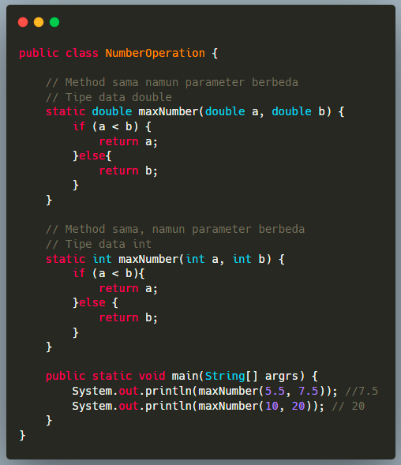
OVERLOADING

Slide 10
OVERRIDING
Polimorfisme dinamis identik dengan menggunakan pewarisan (inheritance), implementasi interface bahkan abstrak class, dimana metode pada superclass dideklarasikan lagi pada subclass dengan nama yang sama, tetapi dengan isi yang berbeda

Slide 11
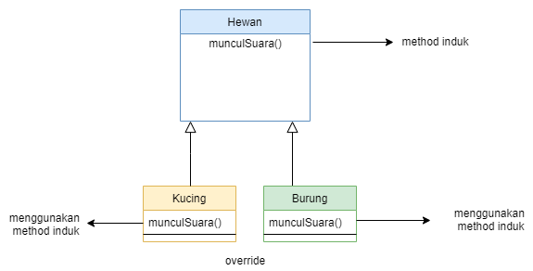
ILUSTRASI

Slide 12
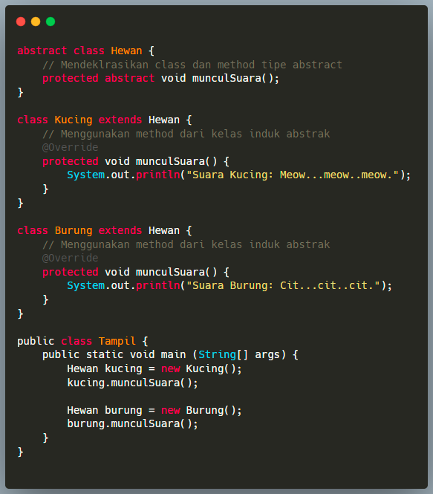
CONTOH

Slide 13
SELESAI
Notes:
In Slide Show mode, select the arrows to visit links.

